Slide 1
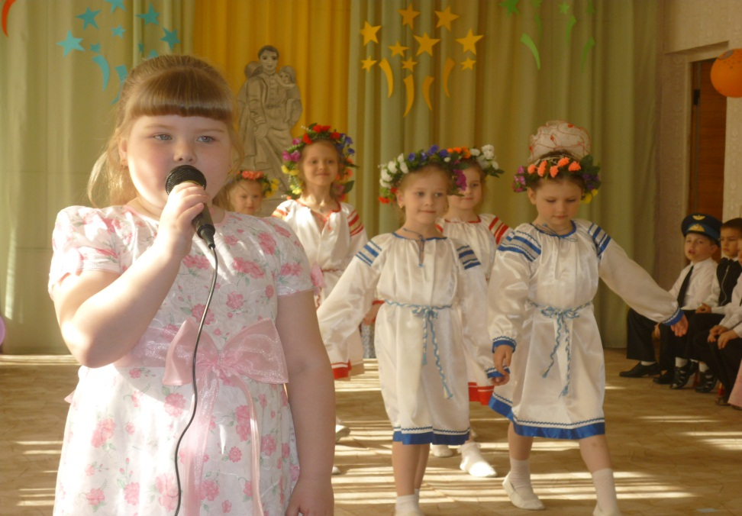
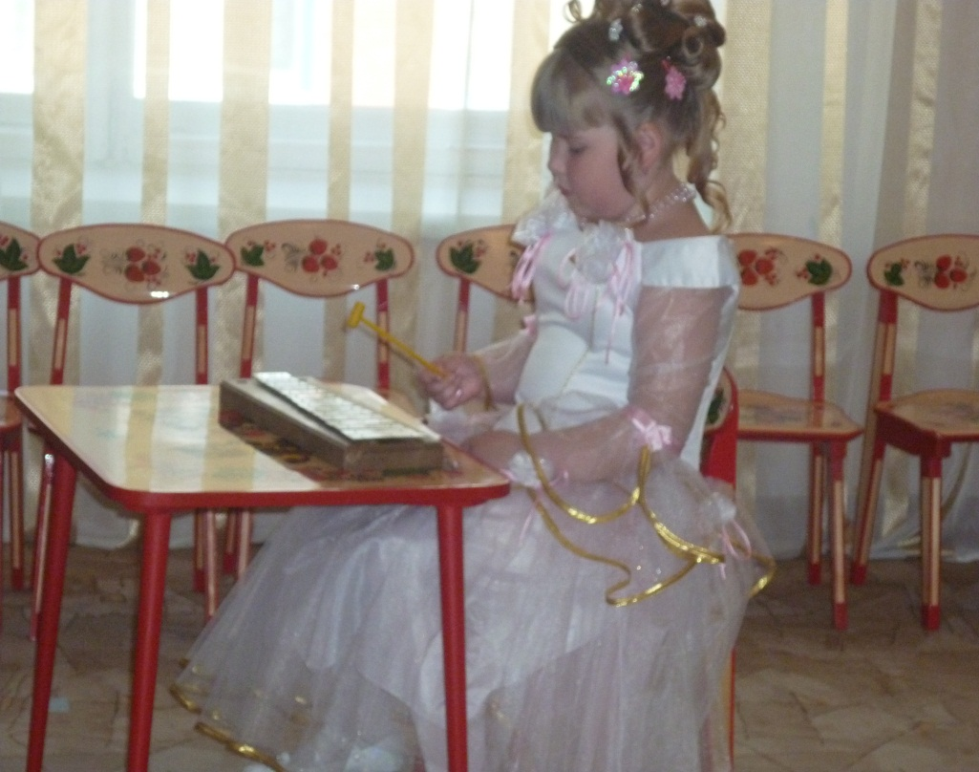
ИГРА НА ДЕТСКИХ МУЗЫКАЛЬНЫХ ИНСТРУМЕНТАХ
Музыкальные инструменты возникли в глубокой древности. Первые муз. инструменты изготавливали из костей животных-в них выдалбливались отверстия для вдувания воздуха.
В настоящее время существует 2 типа муз. инструментов-народные и возникшие на их основе инструменты симфонического оркестра.
Игра на муз.инстр-тах- один из видов детского исполнительства.
Детский оркестр-один из видов коллективного музицирования.
Наиболее простой и доступный из них-шумовой оркестр.
Его можно организовать уже с детьми младшего возраста, если они умеют ритмично воспроизводить хлопками сильные доли тактов, отмечать метр музыки.

Slide 2
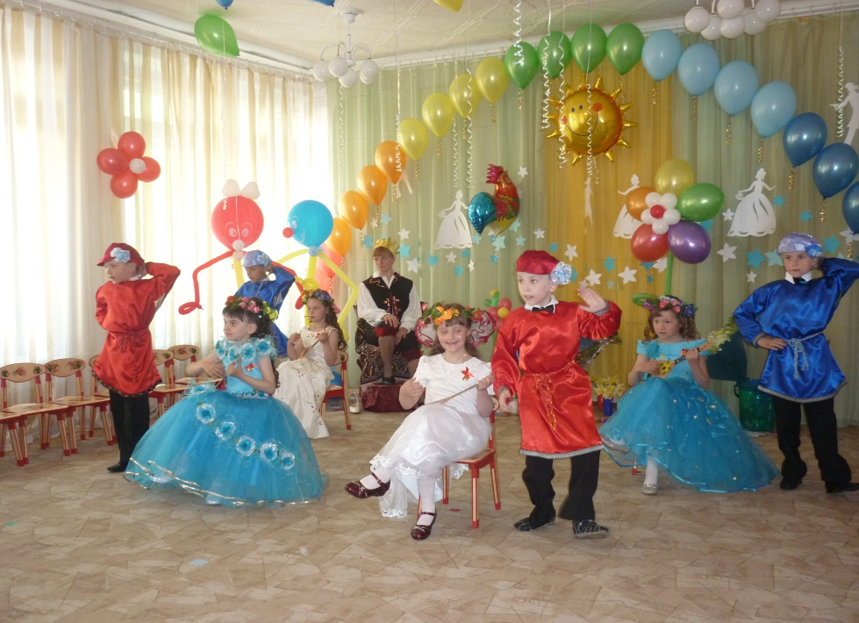
МУЗЫКАЛЬНО-РИТМИЧЕСКИЕ ДВИЖЕНИЯ
Ритмика-один из видов муз. Деятельности, в котором содержание музыки, её характер, образы передаются в движении.Основой является музыка, а разнообразные физические упражнения,танцы используются как средства более глубокого её восприятия и понимания.
Задачи ритмики:
-учить детей воспринимать развитие муз. Образов и выражать их в движении
-развивать творческие способности: учить оценивать собственное движение и движение товарища, придумывать свой игровой образ,персонаж и свою пляску,
комбинируя различные элементы физкультурных упражнений,танцевальных движений.
-формировать красивую осанку,учить пластичным движениям в игре, танце, хороводе и упражнении.

Slide 3
ПЕНИЕ
В пении ребёнок может активно проявить своё отношение к музыке. Пение играет важную роль в музыкальном и личностном развитии ребёнка.
Певческий голос сравнивают с музыкальным инструментом, которым ребёнок может пользоваться с малых лет.
Выразительное исполнение песен помогает более ярко и углублённо переживать их содержание, вызывать эстетическое отношение к музыке, к окружающей действительности.
В пении развиваются эстетические и нравственные представления, активизируются умственные способности,заметно положительное влияние на физическое развитие детей.

Slide 4
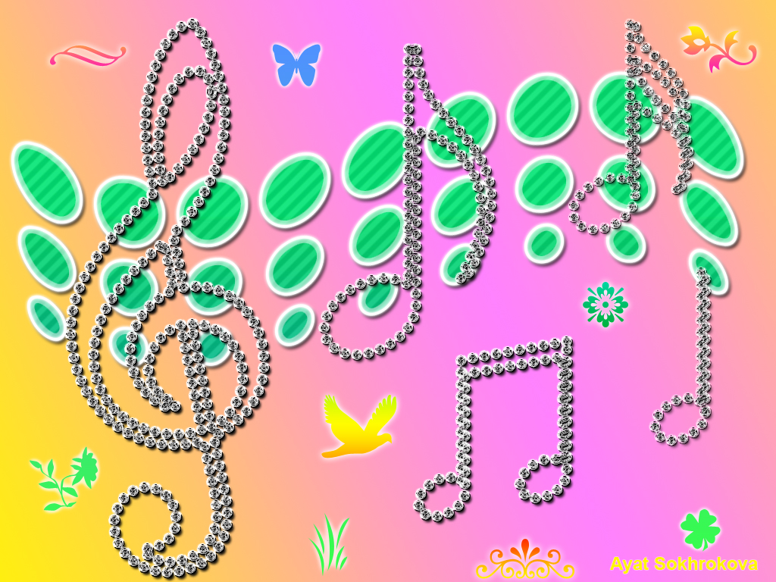
Детское музыкальное исполнительство

